Slide 1
“Let’s put our clothes on and face the world”
FAV 259
Šaty / Kostým / Móda ve filmu
Mgr. Šárka Gmiterková
18. 9. 2013

Slide 2
Absolvování předmětu
Test – na bázi výkladu a poskytnuté literatury v IS
Esej – libovolné téma vztažené ke kostýmu
v rozsahu 3 – 5 ns
Prezentace – libovolné téma vztažené ke kostýmu
v rozsahu 30 min, 11. 12.

Slide 3
Literatura
PTÁČKOVÁ, Věra (2011): Český divadelní kostým. Praha:
Institut umění, Divadelní ústav.
JAROŠOVÁ, Helena – KYBALOVÁ, Ludmila (2002): Současná
česká móda. Praha: Allcore.
JAROŠOVÁ, Helena, Česká módní tvorba 1918 – 1939. Ateliér
1997, č. 5.
www.socialniteorie.cz - články Filipa Lachmanna

Slide 4
Literatura
GLEDHILL, Christine (ed.) (1990): Stardom. Industry of desire.
London: Routledge.
MUNICH, Adriane (ed.) (2011): Fashion in Film. Bloomington:
Indianna University Press.
www.fashionintofilm.wordpress.com
Další zdroje
Youtube – Fashion Channel, Fashion Tv
The Hollywood Reporter

Slide 5
Literatura 18. 9.
MULVEY, Laura (1998): Vizuální slast a narativní film. In: Dívčí válka s
ideologií. Praha: SLON, s. 115 – 131; přel. Petra Hanáková (Visual Pleasure
and Narrative Cinema, 1975).
HANÁKOVÁ, Petra, Vizuální slast a narativní film Laury Mulveyové
v kontextu poststrukturalistické metody. Iluminace 16, 2004, č. 4, s. 139 –
159.
WRIGHTOVÁ, Elizabeth (2003), Lacan a postfeminismus. Praha: Triton;
přel. Eva Vacková (Lacan and Postfeminism, 2000)
METZ, Christian (1991), Imaginární signifikant, Psychoanalýza a film.
Praha: Český filmový ústav; přel. Jiří Pechar (Le signifiant imaginaire, 1984)
Iluminace 20, 2008, č. 4 – Postfeminismus a feministická filmová studia
CHAUDHURI, Shohini (2006), Feminist film theorists. London – New York:
Routledge.

Slide 6
Šaty / Kostým / Móda
? V čem se tyto pojmy překrývají a v čem se naopak odlišují ?
ODĚV – základní význam - krytí, funkčnost, žádná personalizace,
absence zdobnosti
ŠATY – konotuje osobní vyjádření a zdobnost
- mají další účel kromě krytí – indikace specifických prvků
týkajících se nositele nebo příležitosti, pro níž jsou šaty
nošeny
- šaty jsou extenzí těla; tedy jej separují od, ale i zařazují do okolního světa a do společenského řádu
(tj.přispívají ke konstrukci veřejné identity)

Slide 7
KOSTÝM - také podvojná povaha
- na jednu stranu dovede velmi dobře sloužit filmovému
dílu (narativ, styl, mizanscéna, charakterizace postavy,
žánrové konvence),
- na stranu druhou má kostým tendenci existovat nezávisle
na naraci nebo stylu konkrétního filmu a působit vně
těchto dominantních diskursů (tzn. jako excesivní
podívaná, spektákl)
MÓDA - do jisté míry antiteze kostýmu
- systematická fluktuace vizuálního designu
- opět estetická dialektika – na jednu stranu povrchní,
pomíjivá; na druhou stranu i zde existují nadčasové hodnoty
(tradiční značky, cyklické navracení se k již vyzkoušeným
liniím a střihům)

Slide 8
Psychoanalýza + kostým
Ošacené tělo je víc sexualizované a eroticky stimulující než to
odhalené. Pokud takové tělo vidíme idealizované v jakékoliv
umělecké formě, stimuluje se proces slasti z dívání se, stejně
jako snaha identifikovat se s něčím imaginárnějším
a dokonalejším. Právě kinematografie (charakterizovaná jako
pokročilý systém zobrazování ) dovede s touto slastí z dívání se
a s identifikačními procesy ideálně pracovat.
Psychoanalýza popisuje vznik subjektu - lidské bytosti mající přiznanou pozici v symbolickém řádu jazyka. Podobný proces můžeme analogicky sledovat také v rámci narativního filmového prostoru; i na plátně sledujeme příběhy postav v jejich cestě za vstupem, přijetím nebo naopak odmítnutím dominantního ideologického / společenského řádu. Tento transformační proces bývá implikován také kostýmem.

Slide 9
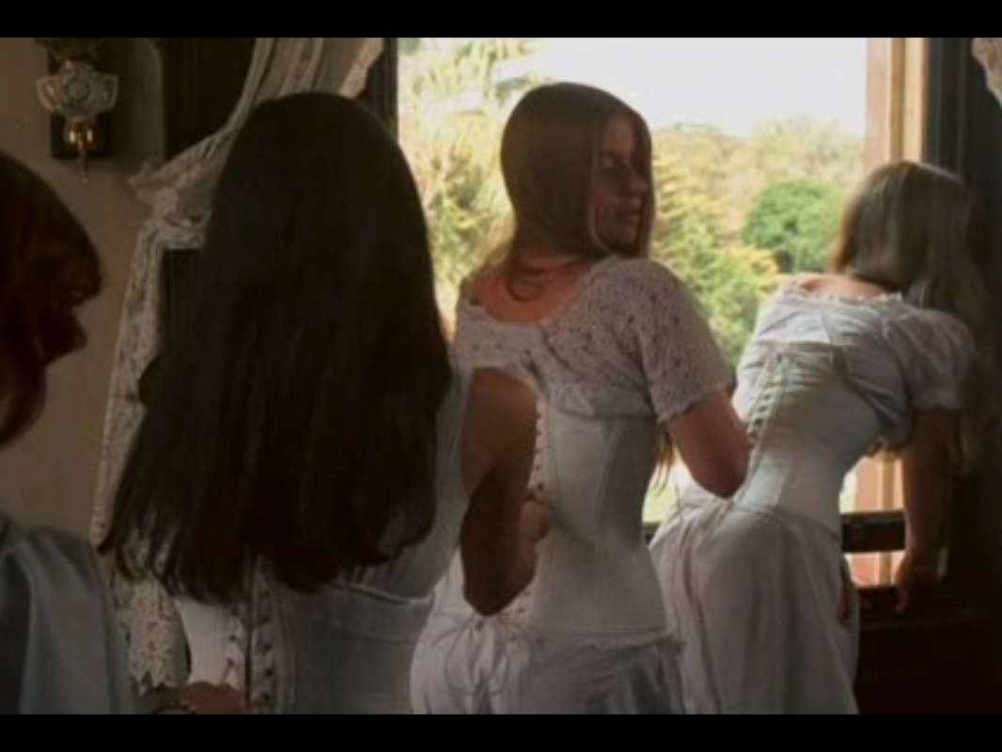
Psychoanalýza + kostým
Psychoanalýza vysvětluje, jakým způsobem vznikají perverze - fetišismus, sadomasochismus, voyerismus - a Mulveyová dále vysvětluje, jak tyto struktují filmovou formu ve vztahu k obrazům a mužů na plátně a i pozici diváka (genderovaného jako muže)

Slide 10
Laura Mulvey – Vizuální slast a narativní film
Kombinace psychoanalýzy a neomarxismu – politický manifest
spíš než koherentní a analytické nastínění interpretační metody
Patriarchální společnost / kultura závislá na obrazu kastrované
ženy
Pozice diváka v kině – skopofolie (slast z dívání se)
- stadium zrcadla (nutné pro schopnost identifikace s obrazem na plátně)
To-be-looked-at-ness – bytí pro pohled, pasivní ženská pozice
přerušuje narativní tok, vybízí ke kontemplaci, fragmentárnost
Look vs Gaze – nepříznakový vs přivlastňující mocenský pohled
Divák se prostřednictvím gaze identifikuje s aktivní (mužskou)
postavou / hybatelem děje a skrz něj získá ženskou (pasivní)
postavu

Slide 11
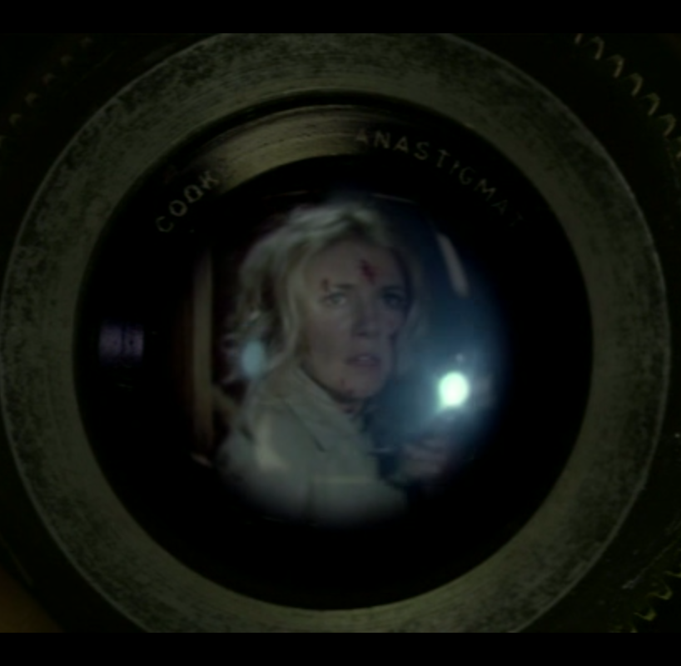
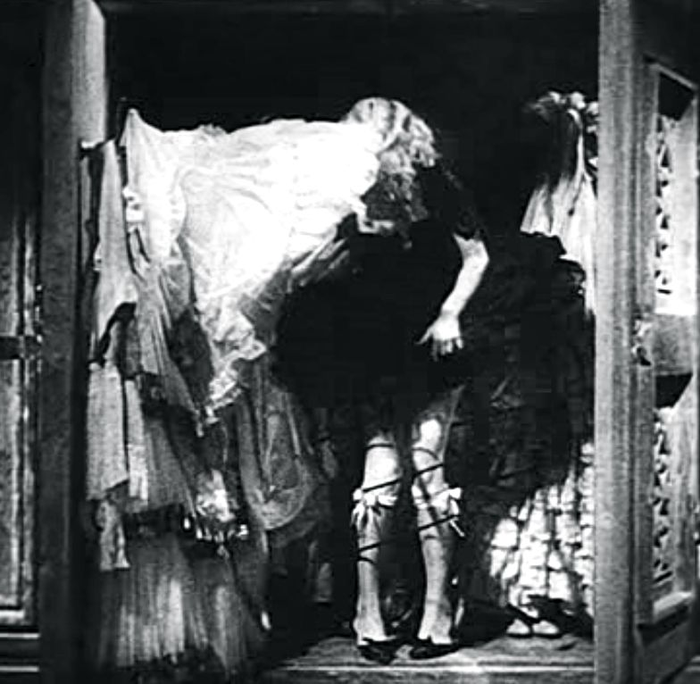
Překonání kastrační úzkosti
SADISMUS vyžaduje příběh
Bezčasí FETIŠISMU

Slide 12
Josef von Sternberg
Celkem 7 filmů s Marlene Dietrichovou, které jsou námětem řady
akademických studií
Modrý anděl (1930), Maroko ( 1930), X27 (1931), Šanghajský
expres (1932), Plavovlasá Venuše (1932), Rudá carevna (1934),
Žena a tatrman (1935)
Specifický časoprostor – neodpovídají konvencím hollywoodského
realismu
Dekor – dusivý, stísněný, klaustrofobický; ani melodrama tolik
nelimituje pohyb svých postav jako von Sternberg
Velké detaily na tvář Dietrichové – podobně tísnivý dojem jako
dekorace vs dojem distance a fetišizace (tvář zabíraná skrz látky,
závoje, průsvitné matérie)

Slide 13
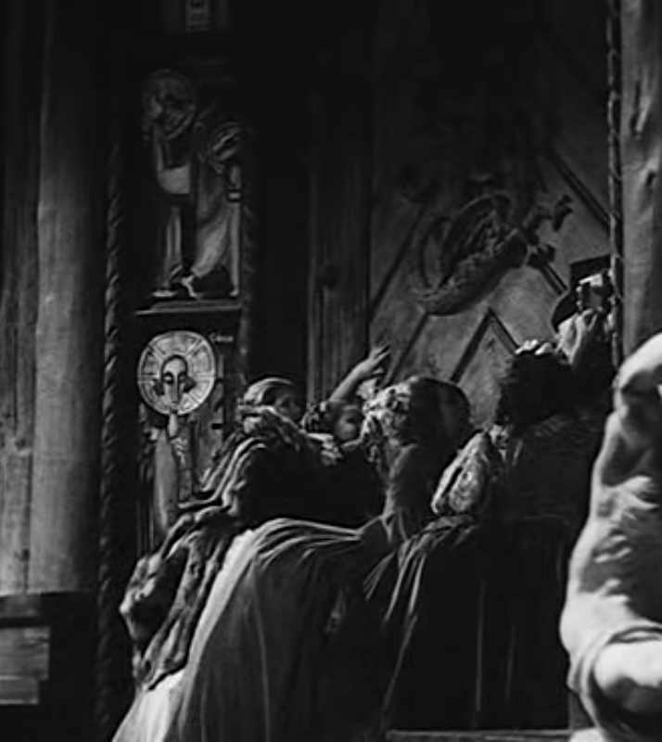
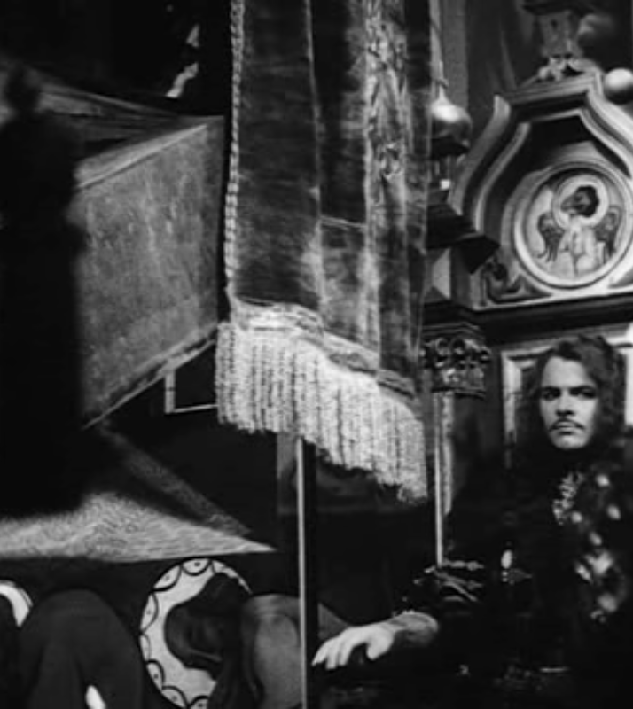
Klaustrofobická mizanscéna

Slide 14
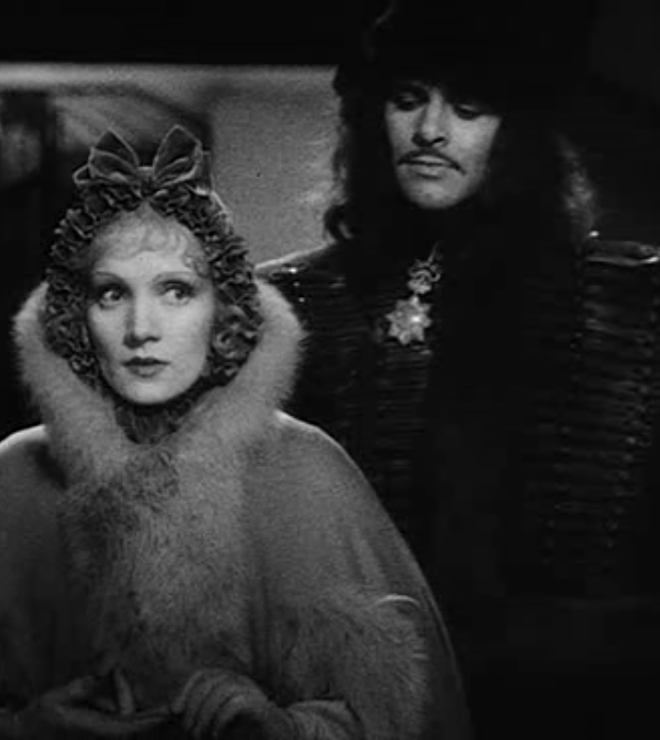
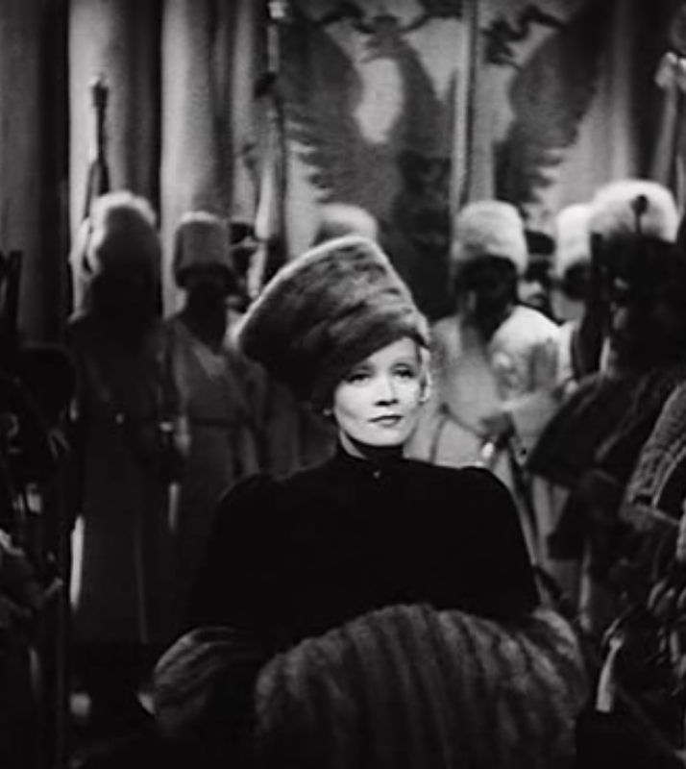
Kostým

Slide 15
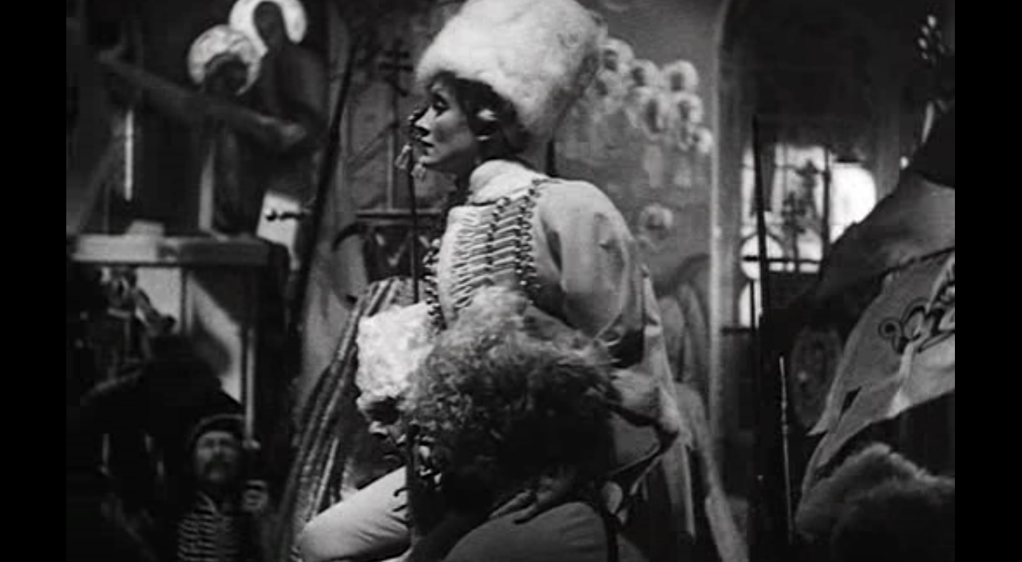
Finální kostým

Slide 16
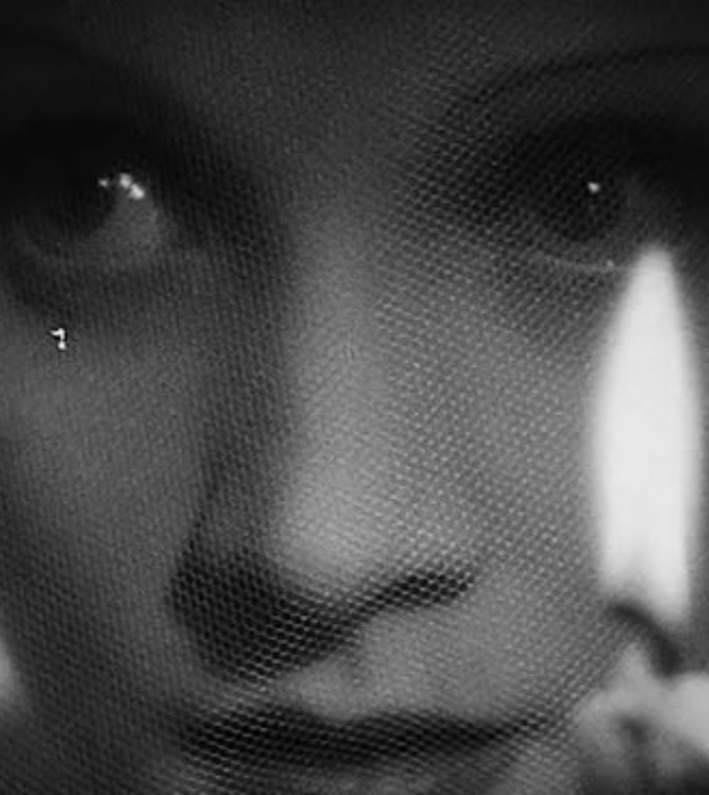
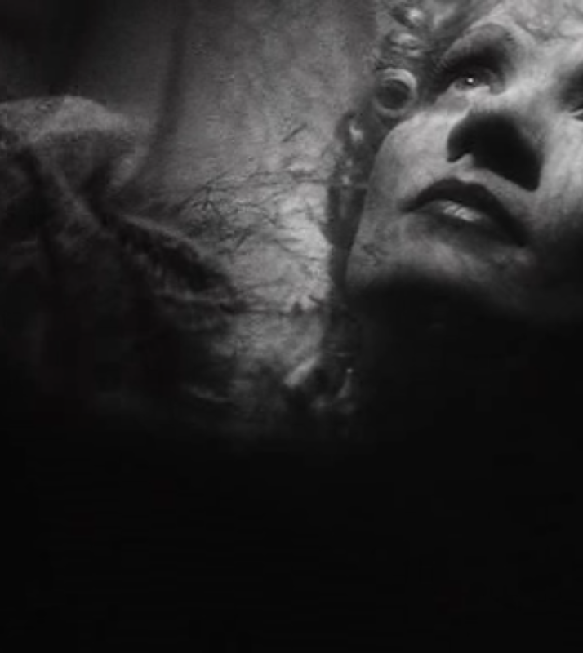
Velké detaily tváře Marlene Dietrichové

Slide 17
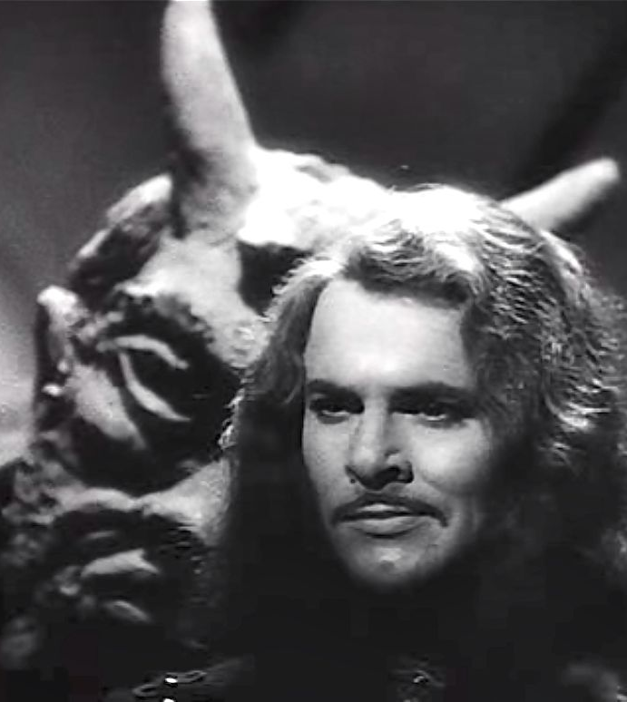
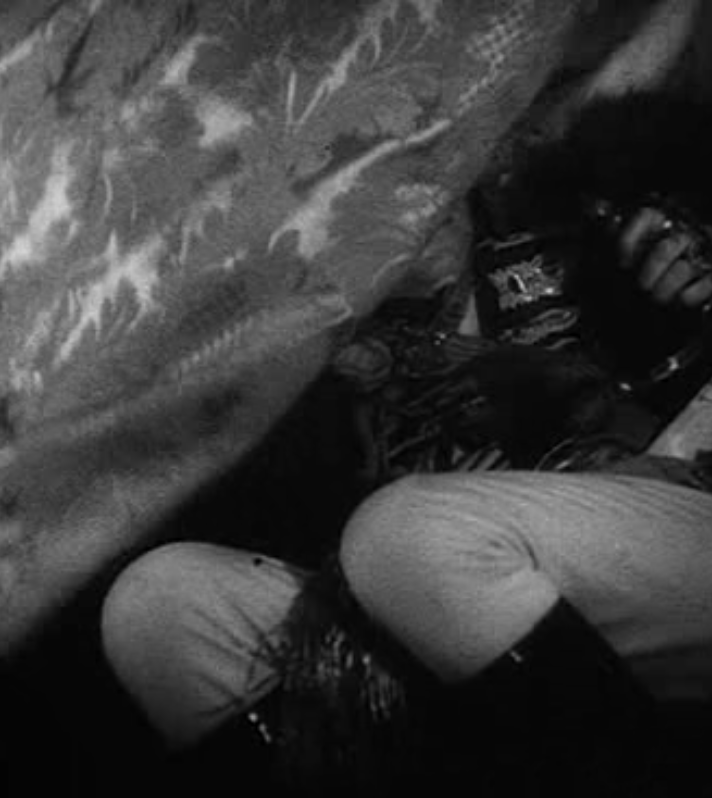
Co se stalo s muži?

